Slide 1
Экологический туризм в г. О семёновский
Выполнила: Чихутова Юлия
Ученица 10 класса

Slide 2
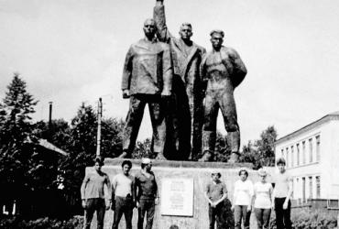
Памятник трём коммунистам

Slide 3
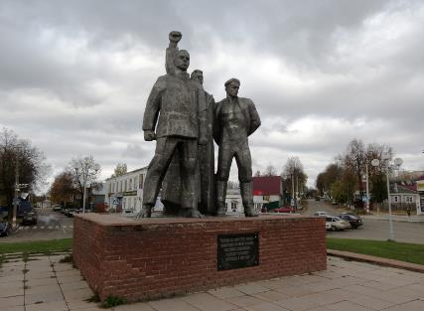
Содержание
Описание памятник
Личности коммунистов
История гибели коммунистов
Могила коммунистов
Основатели памятника
Источники информации

Slide 4
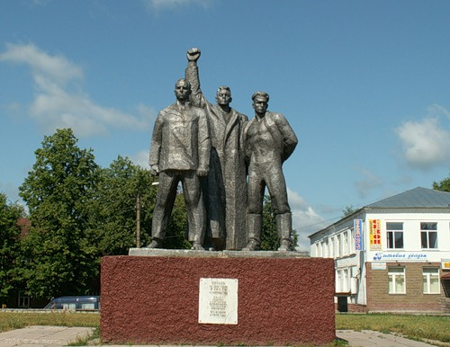
Описание памятника
Памятник трём коммунистам - это пятиметровая скульптура представляет фигуры трех рабочих-коммунистов, которые стоят на высоком постаменте. На памятной табличке выгравирована памятная надпись с именами борцов за лучшую жизнь. Каждый год в определенные дни возле этого памятника собираются коммунисты, возлагают цветы к ногам своих героев и вспоминают памятные годы Советского периода жизни.

Slide 5
Личности коммунистов
Бронзовый монумент посвящен трем коммунистам:
Заведующиму Народным домом (ныне – музей) Никандру Завьялову.
Секретарю комиссии социального обеспечения Ивану Козлову.
Заместителю заведующего отделом уездного исполкома Анатолию Дельфонцеву

Slide 6
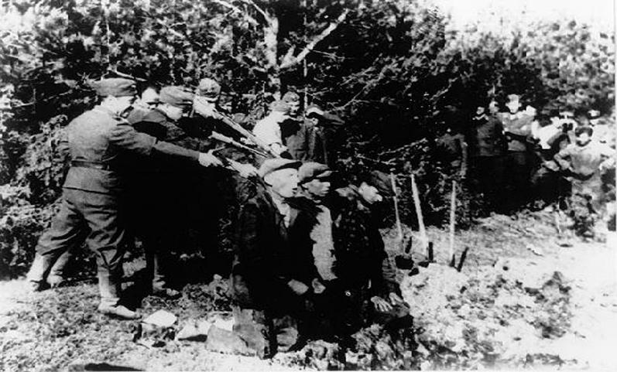
История гибели коммунистов

Slide 7
Могила коммунистов
После получения сведений от Майорова останки тел троих расстрелянных коммунистов были обнаружены красноармейцем И. Балакиревым, состоявшим в отряде по борьбе с дезертирством. Трупы были доставлены в Семенов, затем похоронены около школы, где они учились. На могиле установлен памятник, на котором высечены слова: «Слава молодым коммунистам-землякам А. Дельфонцеву, Н. Завьялову, И. Козлову, погибшим в 1919 году от рук бандитов – врагов советской власти». Именем отважных коммунистов названа одна из улиц нашего города.

Slide 8
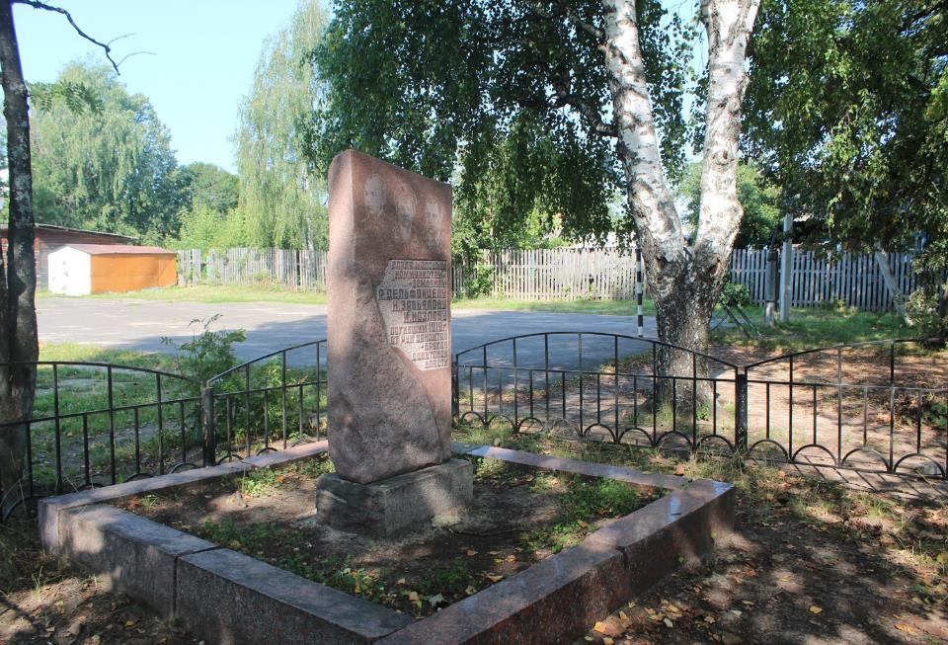

Slide 9
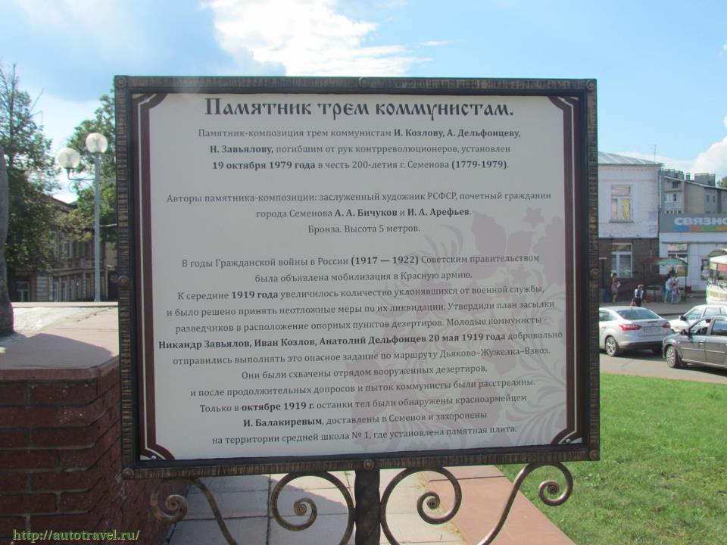

Slide 10
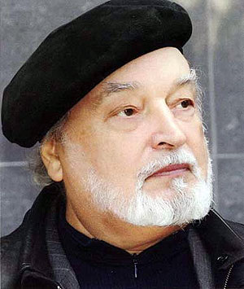
Основатели памятника
А. А. Бичуков
И. А. Арефьев

Slide 11
Источники информации
http://semvestnik.ru/public/bratina/285-20131005-3_kommunista.html

Slide 12
Спасибо за внимаие

